Slide 1
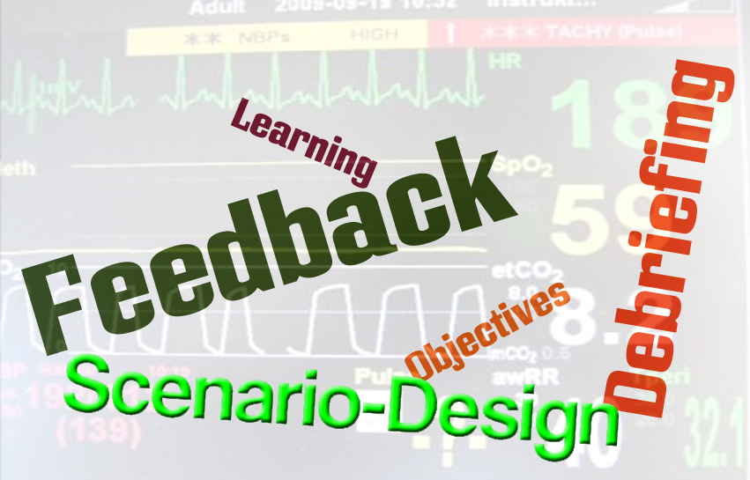

Slide 2
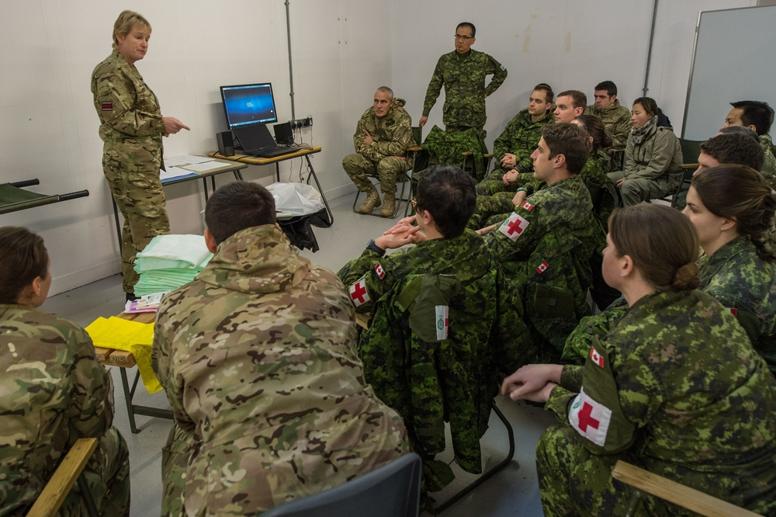

Slide 3
Debriefing !!!
Debriefing omogućava učesnicima (edukator/student):
da iskažu lične stavove o učinjenom
Da se prikaže cjelokupni zajednički pogled na sve što je učinjeno.
Da se identificiraju različite pozitivne i negativne stvari c ciljem unapređenja....
Debriefing je izuzetno značajan za trening soft skills ( stvovi, komunikacija, timski rad i sl...)

Slide 4
Scenario
Mrs. White je stara 35 godina i u bolnici je od jučer. Radeći u vrtu, uređujući cvjetnjak slučajno se porezala na vrtni nož te tako povrijedila različite prste na obje ruke.
U tretmanu je obrađena rana, apliciranu su antiobiotici IV putem 3x dnevno i Paracetamol 4x dnevno per os. Hirurgi će danas ponovno pregledati ranu i utvrditi stanje te potrebu za novim hirurškim intervencijama. Prognoza oporavka je veoma dobra. Čak iako hirurg ukaže na potrebu noivh hirurških zahvata.
Pored ove povrede Mrs White, je prije dva dana imala hiruršku intervenciju na zubu i kao poljedicu toga može jesti samo meku hranu.
trenutno je 8 sati ujutro i dva studenta dolaze da Mrs White daju terapiju i pomognu oko doručka.

Slide 5
Scenario – dodatne infromacije
Obje ruke Mrs. White su bandažirane. Kontinuriano se žali na bolove, želi neki analgetik ODMAH. Ne želi da jede. Odbija antibotike (od tih lijekova joj je loše) i veoma je iritantan.
Razlog ovakvog njenog ponašanje je taj što se ona profsionalno bavii podučavanjem gitare i sada je u strahu da neće biit u stanju nastaviti sa svojim radom.

Slide 6
Ciljevi učenja studenata
Različiti u svakome scenariju
Moraju biti definirani prije početka rada
Definiraju se na osnovu potrebe scenarija

Slide 7
Struktura
Uvod
Prvi utisci
Faza opisa
Faza analize
Faza aplikacije

Slide 8
Uvod
Objasniti uloge svih pojedinaca u procesu
Ne osuđuje se – uči se
Diskrecija – veoma bitna (sigurno orkuženje)

Slide 9
Prve impresije
Što?

Slide 10
1. Prve impresije
Kako?
- opisati prve osjećaje

Slide 11
2. Faza Opisa
Zašto?
- bazirati se na ključne događaje
Svi učesnici i facilitator

Slide 12
2. Faza opisa
kako?
Rekonstrukcija događaja korak po korak
Hronolgija bitna
Svi učesnici uključeni
Limitrati detalje

Slide 13
3. Faza analize
Što?
Sistematično preispitivanje vježbe
Šta je bilo dobro?
Šta je bilo loše?
Šta se može unaprijediti?

Slide 14
3Faza analize
Kako ?
Neke su stvari bile dobre, neke loše, možete li se sjetiti koje su to?
Početi sa pozitivnim situacijama pa polako se kretati prema situacijama koje jnisu.
Sloodni razgovor
Pozvati sve da učestvuju

Slide 15
3. Faza analize
Kako?
Ako se identificiraju slabosti, tražiti moguća rješenja.
Ohrabriti samoprocjenu
Zaštiti učesnike koji su ¨napadnuti¨
Ako informacije nisu dovoljno jasne postaviti dodatna pitanja

Slide 16
4. Faza primjene
Rezmirati urađeno i kako se može primjeniti u svakodnevnom radu
Svaki učesnik pojedinačno mora izreći šta je naučio i koju poruku će ponijeti sa sobom.

Slide 17
Napomene
Obezbijediti dovoljno vremena
Ne dozovolite razgovor prije debrifinga
Imajte grubi plan prije početka
Koristite otvorena pitanja
Gledajte da učesnici što više govore
Vaš posao nije predavanje, nego maksimalna refleksija studenta na svoj rad i grupna interakcija.

Slide 18
Napomena
Izbjegavajte govoriti studentima šta su trebali naučiri
Ako ne spomenu studenti neki određeni problem onda to nije problem.
Uključiti sve učesnike i glasne i tihe

Slide 19
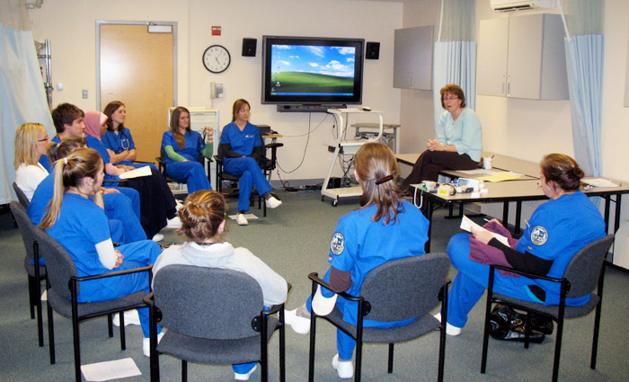

Slide 20
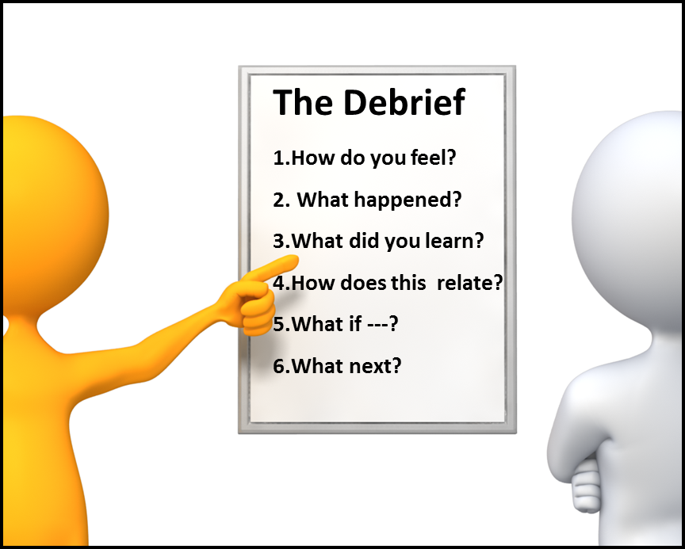

Slide 21
Radionica
Scenario: 15 min.
  1 standardizirani pacijent
  2 studenta zadatak
  2 instruktora (nagledaju studente)
  2 posmatrača (nagledaju instruktore
Debriefing : 30 min.
  Instruktori analiziraju studente
  Posmatrači analiziraju instruktore
Zaključak : 15 min.
  Posmatrači

